Slide 1
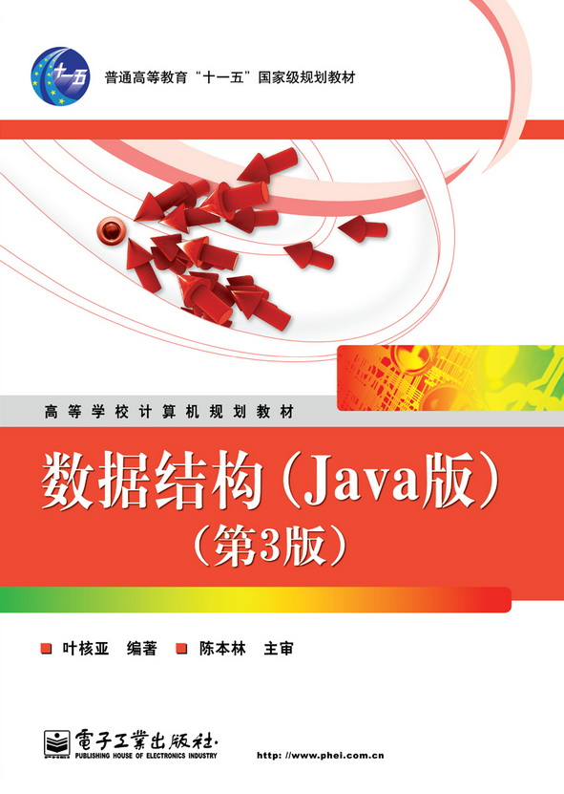

数据结构（Java版）
（第3版）
叶核亚

Slide 2
数据结构（Java版）（第3版）
第1章 绪论
第2章 线性表
第3章 串
第4章 栈与队列
第5章 数组和广义表
第6章 树和二叉树
第7章 图
第8章 查找
第9章 排序
第10章 综合应用设计

Slide 3
第1章 绪论
目的：勾勒数据结构课程的轮廓。
内容：数据结构概念，算法设计与分析。
要求：理解数据结构基本概念，理解抽象数据 类型概念；熟悉算法设计和分析方法。掌 握编辑、编译、运行Java Application程 序的基本技能。
重点：数据的逻辑结构和存储结构概念。
难点：抽象数据类型，算法分析。

Slide 4
1.1 数据结构的基本概念
什么是数据、数据元素、数据项和关键字？它们之间是怎样的关系？
什么是数据结构？数据结构概念包括哪三部分？
数据的逻辑结构主要有哪三种？各有何特点？三者之间存在怎样的联系？
数据的存储结构主要有哪些？各有何特点？
《数据结构 （Java版）（第3版） 》

Slide 5
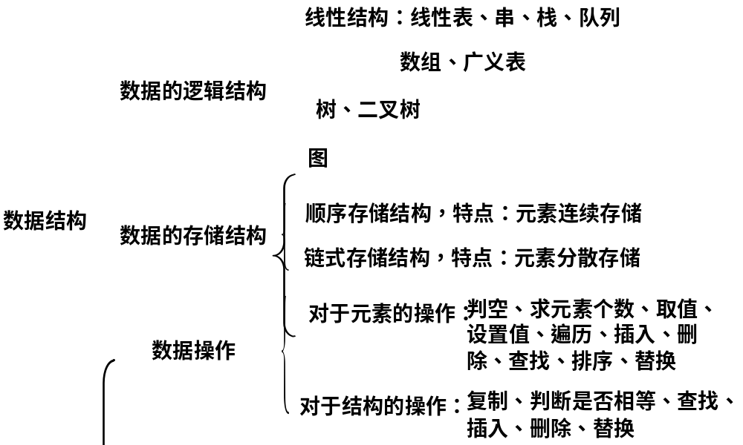
数据结构概念
《数据结构 （Java版）（第3版） 》

Slide 6
数据结构与数据类型的概念有什么区别？为什么要将数据结构设计成抽象数据类型？
线性结构主要有哪些？各有何特点？各采用什么存储结构？为什么？
《数据结构 （Java版）（第3版） 》

Slide 7
1.2 算法
什么是算法？怎样描述算法？怎样衡量算法的性能？
《数据结构 （Java版）（第3版） 》

Slide 8
第2章 线性表
目的：实现线性表抽象数据类型。
内容：将线性表的顺序存储结构和链式存储结构 实现分别封装成顺序表类、单链表类、循环 双链表类等，比较这两种实现的特点以及各 种基本操作算法的效率。
要求：理解线性表抽象数据类型，掌握顺序和链式 存储结构实现线性表的方法。
重点：顺序表、单链表、循环双链表等线性表的设 计训练。
难点：使用指针实现链式存储结构，通过指针操作 改变结点间的链接关系。

Slide 9
2.1 线性表抽象数据类型
什么是线性表？线性表主要采用哪两种存储结构？它们是如何存储数据元素的？各有什么优缺点？
为什么顺序表的插入和删除操作必须移动元素？平均需要移动多少元素？
线性表的链式存储结构有哪几种？它们是如何存储数据元素的？各有何特点？有什么优缺点？
《数据结构 （Java版）（第3版） 》

Slide 10
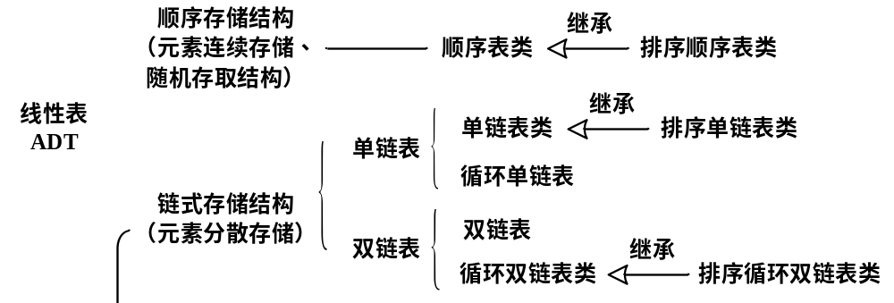
线性表及其存储结构
《数据结构 （Java版）（第3版） 》

Slide 11
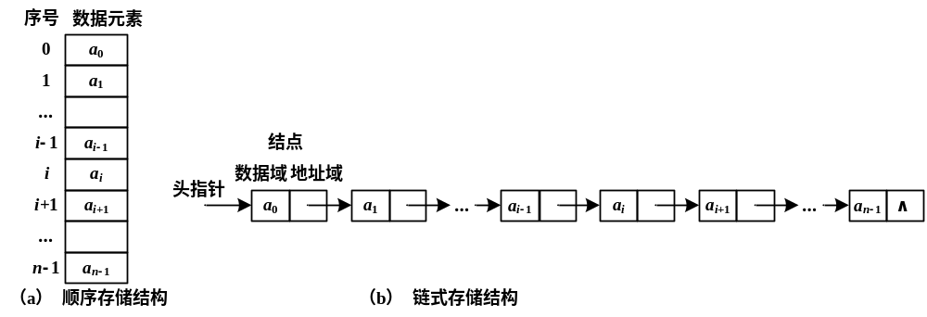
线性表的两种存储结构
《数据结构 （Java版）（第3版） 》

Slide 12
第3章 串
目的：串作为特殊线性表的实现与应用。
内容：字符串的基本概念，串抽象数据类型，顺序 和链式两种存储结构存储串的特点；采用顺 序存储结构实现串的各种操作算法；两种串 的模式匹配算法及应用：Brute-Force算法 和KMP算法。
要求：掌握顺序串类的基本操作实现方法，掌握串 的模式匹配算法及应用。
重点：串数据类型的各种操作实现，两种串的模式 匹配算法及应用。
难点：KMP模式匹配算法，next数组在KMP算法中 的作用及产生过程。

Slide 13
3.1 串抽象数据类型
什么是串？串和线性表在概念上有何差别？串操作的主要特点有哪些？
串和字符的存储结构有什么不同？串的存储结构有几种？串通常采用什么存储结构？
《数据结构 （Java版）（第3版） 》

Slide 14
3.3 串的模式匹配
什么是串的模式匹配？有哪些场合需要使用串的模式匹配？串的模式匹配主要算法有哪些，各有何特点？举例说明，并给出最好情况和最坏情况及其时间复杂度。
《数据结构 （Java版）（第3版） 》

Slide 15
3.3.1 Brute-Force算法
Brute-Force模式匹配算法的主要特点是什么？算法思路是怎样的？
《数据结构 （Java版）（第3版） 》

Slide 16
3.3.2 KMP算法
KMP算法模式匹配的主要特点是什么？算法思路是怎样的？next数组有什么作用？求next数组的算法有什么特点？
《数据结构 （Java版）（第3版） 》

Slide 17
第4章 栈与队列
目的：使用栈或队列作为求解复杂应用问题的 有效手段和措施。
内容：栈和队列抽象数据类型及它们的实现和应 用；优先队列；递归算法设计。
要求：掌握栈和队列抽象数据类型，以及顺序和链式存储结构实现；理解对于怎样的应用问题，需要使用栈或队列，以及怎样使用。
重点：栈和队列的设计和实现；理解递归定义， 设计递归算法。
难点：使用栈或队列求解复杂应用问题；递归算 法设计。
实验：栈和队列及其应用；递归算法。

Slide 18
4.1 栈
什么是栈？栈的特点是什么？在什么情况下需要使用栈？
栈可以采用什么存储结构？执行插入、删除操作时需要移动数据元素吗？为什么？
《数据结构 （Java版）（第3版） 》

Slide 19
4.2 队列
什么是队列？有何特点？说明在什么情况下需要使用队列。
什么是队列的假溢出？为什么顺序队列会出现假溢出？怎样解决队列的假溢出问题？
链式队列会出现假溢出吗？为什么？
顺序栈会出现假溢出吗？为什么？
《数据结构 （Java版）（第3版） 》

Slide 20
第5章 数组和广义表
目的：线性结构到非线性结构的过渡，了解包含子结构 的线性结构，理解链式存储结构在表达非线性数据结 构中的作用。
内容：使用二维数组表示矩阵及运算；三角矩阵、对称矩 阵、稀疏矩阵等各种压缩存储方法实现矩阵运算；广 义表的概念、双链表示和实现。
要求：理解多维数组的存储结构；熟悉特殊矩阵的压缩存 储方法；掌握稀疏矩阵三元组从顺序表、行的单链表 到十字链表等到多种存储结构的演变过程；理解广义 表的概念，熟悉广义表的存储结构。
重点：讨论多种由顺序存储结构和链式存储结构有机结合 的存储结构，以矩阵为例，研究在相同的逻辑结构 （矩阵）和操作要求（矩阵运算）情况下，根据各种 矩阵的不同特性，采用多种存储结构实现矩阵运算。
难点：稀疏矩阵的多种存储和实现，广义表的存储和 实现。
实验：特殊矩阵和广义表的存储和运算。

Slide 21
5.1 数组
数组有什么特点？“数据结构”课程中为什么要研究数组？
什么是随机存储结构？分别说明一维数组和二维数组都是随机存取结构。
《数据结构 （Java版）（第3版） 》

Slide 22
5.2 特殊矩阵的压缩存储
采用二维数组存储矩阵是否具有随机存取特性？有哪些矩阵需要压缩存储？为什么要压缩？各采用怎样的压缩存储方式？各种压缩存储方式是否具有随机存取特性？
有哪些特殊矩阵？特殊矩阵压缩存储的基本思想是什么？
《数据结构 （Java版）（第3版） 》

Slide 23
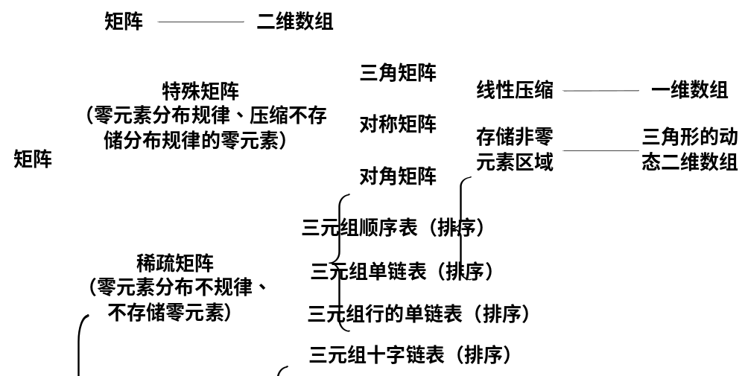
矩阵的存储结构
《数据结构 （Java版）（第3版） 》

Slide 24
第6章 树和二叉树
目的：理解树型结构；掌握链式存储结构表达 非线性结构，掌握递归算法设计。
内容：二叉树的定义、性质、存储结构，二叉链 表表示的二叉树类；中序线索二叉树； Huffman树；树的定义、存储结构和实现。
要求：理解树和二叉树概念，掌握树和二叉树的 表示和实现，掌握递归算法设计。
重点：二叉链表表示的二叉树类；Huffman树；树 的定义、存储结构和构造算法。
难点：链式存储结构表达非线性结构；递归算法 设计。
实验：树和二叉树的基本操作，链式存储结 构表示树和二叉树；递归算法。

Slide 25
6.1 树及其抽象数据类型
什么是树？树结构与线性结构的区别是什么？树与线性表有何关联？
什么是有序树？什么是无序树？
什么是结点的度？定义结点的度有何意义？什么是树的度？
树中各结点的层次是如何定义的？结点的层次有何意义？什么是树的高度？
树有哪几种表示方法？各有何特点？
《数据结构 （Java版）（第3版） 》

Slide 26
6.2 二叉树
什么是二叉树？二叉树是不是度为2的树？二叉树是不是度为2的有序树？为什么？
什么是满二叉树？什么是完全二叉树？
《数据结构 （Java版）（第3版） 》

Slide 27
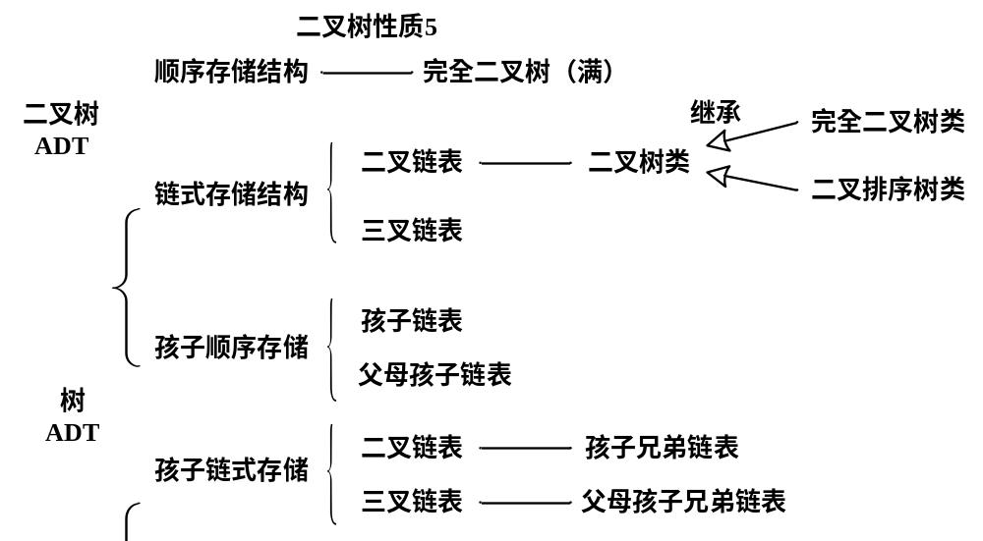
树和二叉树的存储结构
《数据结构 （Java版）（第3版） 》

Slide 28
6.4 线索二叉树
什么是线索二叉树？线索有什么作用？为什么要将二叉树线索化？
线索二叉树采用怎样的存储结构？在二叉树线索化的过程中，对二叉链表的二叉树做了哪些改动？
《数据结构 （Java版）（第3版） 》

Slide 29
6.5 Huffman编码与Huffman树
Huffman编码的特点是什么？有何作用？
设一棵Huffman树有n₀个叶子结点，该树共有多少个结点？为什么？
【答】2n₀-1。因为Huffman树没有1度结点，而n₀=n₂+1，所以n=n₀+n₂=2n₀-1。
《数据结构 （Java版）（第3版） 》

Slide 30
第7章 图
目的：学习非线性的复杂数据结构——图。
内容：图的概念、抽象数据类型、存储结构；图 的深度和广度优先搜索遍历；最小生成树； 最短路径。
要求：掌握图的存储结构和操作实现。
重点：图的两种存储结构，两种遍历算法，最小 生成树，最短路径。
难点：图的存储和操作实现，最小生成树，最短 路径。
实验：图的建立与遍历，最小代价生成 树，最短路径。

Slide 31
7.1 图及其抽象数据类型
7.2 图的表示和实现
什么是图？与线性表和树相比，图的特点是什么？对图的操作主要有哪些？
图的存储结构有什么特点？仅用顺序表或单链表能否存储一个图？为什么？图的存储结构主要有哪些？
《数据结构 （Java版）（第3版） 》

Slide 32
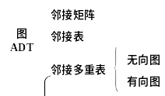
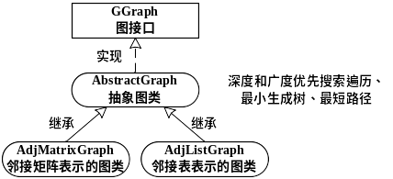
图的存储结构
《数据结构 （Java版）（第3版） 》

Slide 33
7.3 图的遍历
图的深度优先搜索遍历
图的广度优先搜索遍历
《数据结构 （Java版）（第3版） 》

Slide 34
7.4 最小生成树
树是怎样的图？
什么是图的生成树？
什么是生成树的代价？
什么是图的最小生成树？
Prim算法
Kruskal算法
《数据结构 （Java版）（第3版） 》

Slide 35
7.5 最短路径
非负权值的单源最短路径（Dijkstra算法）
每对顶点间的最短路径（Floyd算法）
《数据结构 （Java版）（第3版） 》

Slide 36
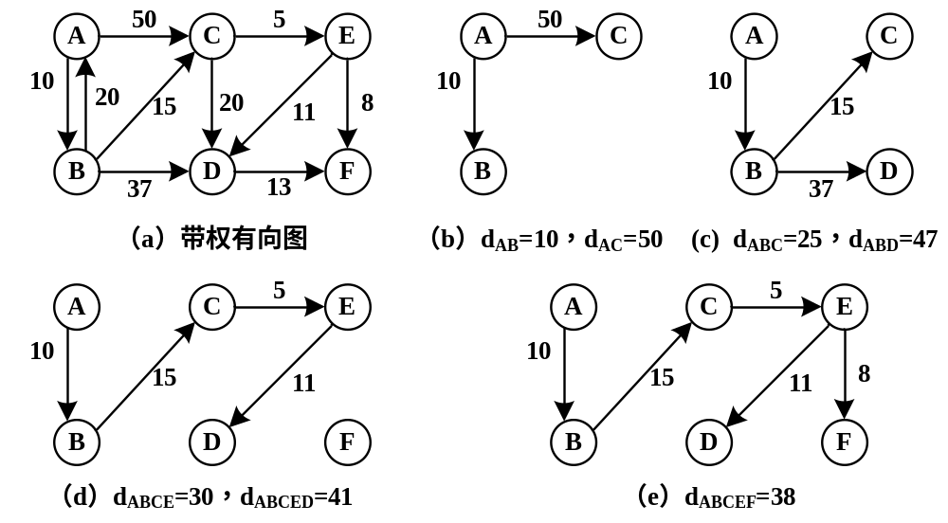
Dijkstra算法采用贪心选择策略逐步扩充顶点A的单源最短路径
《数据结构 （Java版）（第3版） 》

Slide 37
第8章 查找
目的：查找算法设计。
内容：顺序查找、折半查找、分块查找；散 列表；二叉排序树。
要求：掌握查找的概念和多种查找算法设 计，学习根据不同情况选择合适的查 找算法，掌握提高查找效率采取的各 种方法。
重点：顺序查找、折半查找、分块查找；散 列表；二叉排序树。
难点：散列表；二叉排序树。

Slide 38
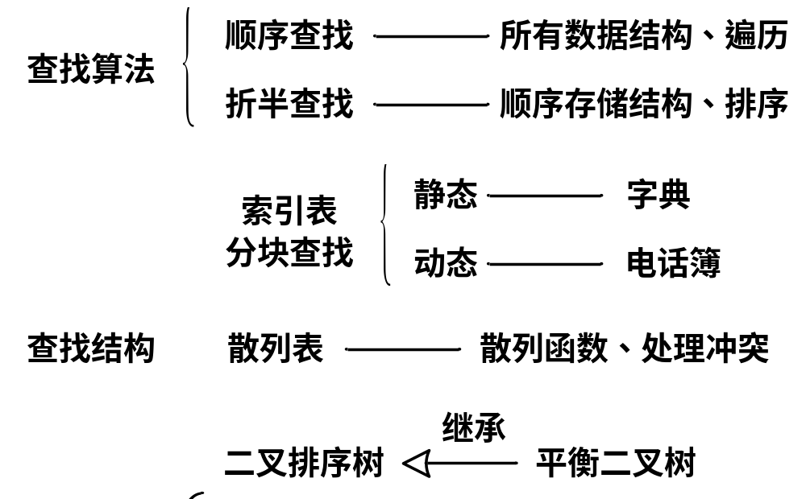
查找算法与查找结构
《数据结构 （Java版）（第3版） 》

Slide 39
8.3 散列
什么是散列表？其与众不同的设计思想是什么？两个关键问题是什么？好的散列函数的标准是什么？为什么说冲突是不可避免的？有哪些解决冲突的办法？
《数据结构 （Java版）（第3版） 》

Slide 40
8.4.1 二叉排序树
什么是二叉排序树？二叉排序树的查找操作与一般二叉树的查找操作有何差别？
《数据结构 （Java版）（第3版） 》

Slide 41
第9章 排序
目的：排序算法研究。对于数据逻辑结构是线性表、存储 结构是顺序、操作是排序，体会各种不同算法实现。
内容：介绍插入、交换、选择、归并等多种经典排序算法， 讨论各种排序算法所适用的存储结构，以及比较各 排序算法的性能。
要求：掌握直接插入、冒泡、直接选择等排序算法及其性能， 理解希尔、快速、堆、归并等排序算法的设计思想及 算法实现，熟悉提高算法性能的各种手段。
重点：每种排序算法设计思想，算法表达，算法分析与性能评 价。
难点：希尔、快速、堆、归并等排序算法，性能较高算法的共 同特点。

Slide 42
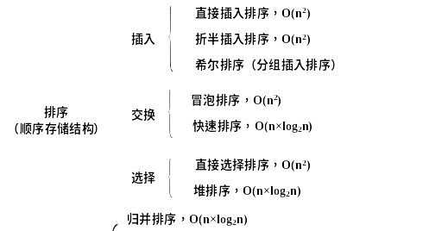
排序算法及其适用的存储结构
《数据结构 （Java版）（第3版） 》

Slide 43
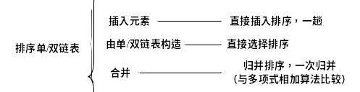
《数据结构 （Java版）（第3版） 》

Slide 44
第10章 综合应用设计
各种数据结构所表示的集合特点说明如下：
顺序表表示可重复的无序集合，元素间有次序、可重复、不排序。
循环双链表表示可重复的无序或有序集合，元素间有次序、可重复，可按升序或降序排列。有序集合并运算可采用一趟归并排序算法。
散列表表示不可重复的无序集合，元素间没有次序，元素关键字不重复，不排序。
平衡二叉树（或二叉排序树）表示不可重复的有序集合，元素关键字不重复，元素按关键字的指定顺序排序。
《数据结构 （Java版）（第3版） 》

Slide 45
事业与人生
一个人，无论男女，其社会属性最重要的是事业，事业是一个人赢得自信和尊严的根本。不仅仅表现在挣钱吃饭这种浅层次问题，更是保持积极进取心态、保持身心健康、赢得尊重的良方。
大学是人生的一个重要阶段，承前启后，是初高中应试教育的终点，却是人生自立、独立的起点。确定自己的人生目标和生活准则，选择要做什么？怎样做？并独立承担自己选择的后果。
《数据结构 （Java版）（第3版） 》

Slide 46
好自为之
一个人迟早、肯定能够从他的付出中获得回报，也肯定会因为偷懒、幼稚、无知而付出代价，有些惨痛级别的代价是不能承受的。例如，大学不能毕业、没有学位、留级等，影响终身，后悔莫及。
《数据结构 （Java版）（第3版） 》

